Slide 1
Methods
Maximilian Arthofer

Slide 2
Allgemein
Funktionen die einem bestimmten Typ zugeordnet werden
  Class
  Structure
  Enum

Slide 3
Instance Methods
Methoden die einer Instanz angehören
In den Klammern des entsprechenden Blockes geschrieben
  Greifen auf Werte zu
  Stellen den Inhalt des Block betreffende Funktionen zur Verfügung
Hat Zugriff auf andere Methods oder Properties
Kann nur über eine Instanz aufgerufen werden

Slide 4
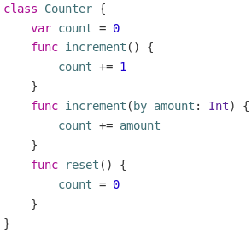
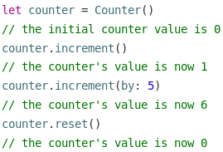
Instance Methods
Deklaration ist gleich der einer Funktion
Zugriff wie bei Properties

Slide 5

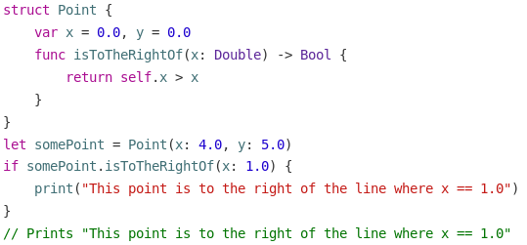
Self Property
Zugriff auf die eigene Instanz
Gleich „this“ unter Java
Normalerweise nicht notwendig
  Ausnahme: Property-Name==Parameter-Name

Slide 6
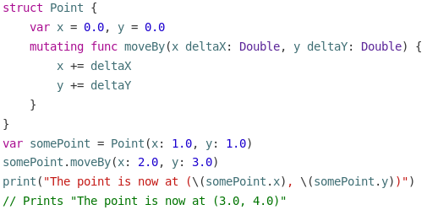
Mutating Methods
Zum Verändern von Property-Werten innerhalb einer Methode

Slide 7
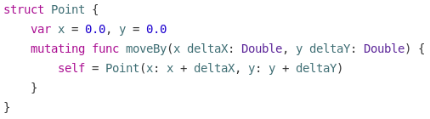
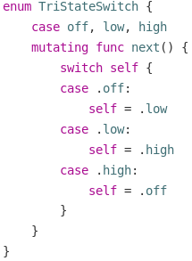
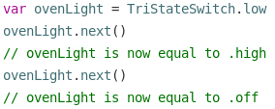
Mutating Methods
Sich selbst einen neuen Wert zuweisen

Slide 8
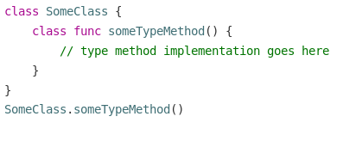
Type Methods
Methoden die einem Typen angehören
Gekennzeichnet durch static oder class
self verweist jetzt auf den Typen
Properties die so verändert werden sind für alle Instanzen gleich

Slide 9
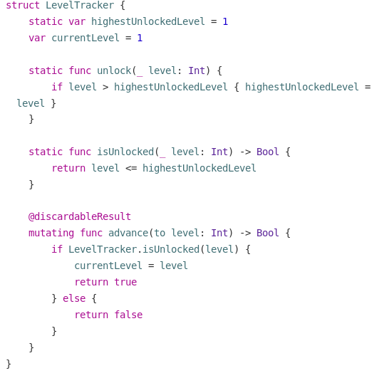
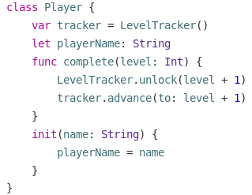
Type Methods

Slide 10

Type Methods

Slide 11
Beispiel
Es soll eine Klasse zum Erfassen der Zeiten beim Traunlauf erstellt werden.
Jeder Schüler bekommt seine eigene Lauf-Instanz in welche über eine Methode die Zeiten eingespeist werden. Ist die der Methode übergebene Zeit geringer als die aktuelle persönliche Bestzeit, so soll letztere ausgetauscht werden.
Die beste Zeit aus allen Läufen soll über den Typen erfasst und gespeichert werden.
Die gespeicherten Zeiten sollten durch entsprechende Methoden ausgegeben werden können.

